Slide 1

全民國防教育
主講人:陸軍砲兵中校曾豐盛

Slide 2
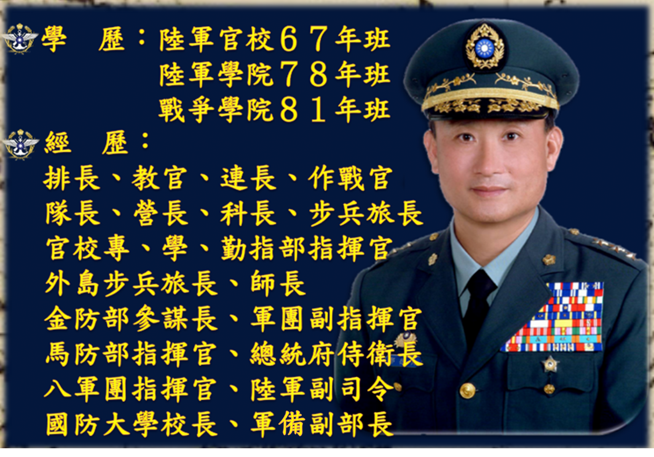

國防部軍備副部長室中校秘書
學歷:
崑山科技大學二專部工管科
玄奘大學企業管理學系研究所
經歷:
裝甲旅連長、金防部連長、馬防部指揮官辦公室主任、總統府侍衛長秘書、八軍團指揮官辦公室主任、陸軍副司令秘書、國防大學校長秘書、國防部副部長秘書

Slide 3


當前安全情勢
我國國防政策
認識國軍、了解國軍
國防體制、權責與組織體系
國軍災害防救應變機制
國軍的改變

Slide 4
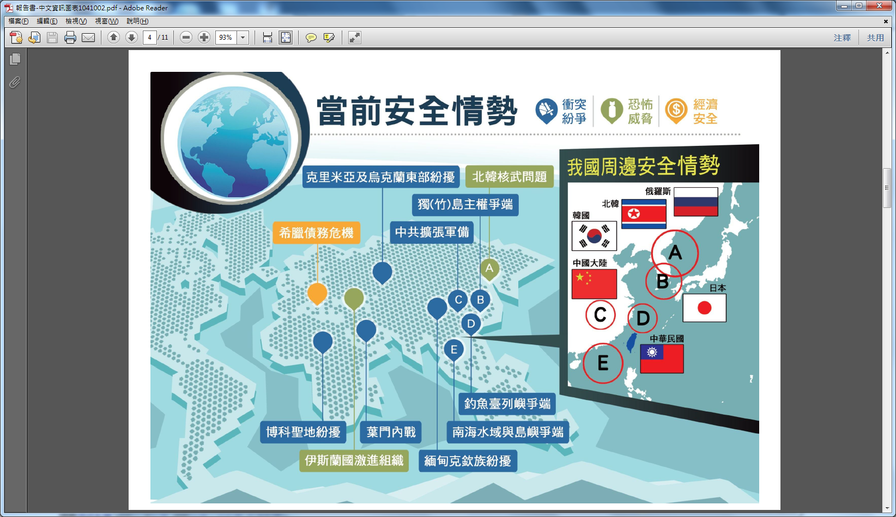

Slide 5


Slide 6


Slide 7
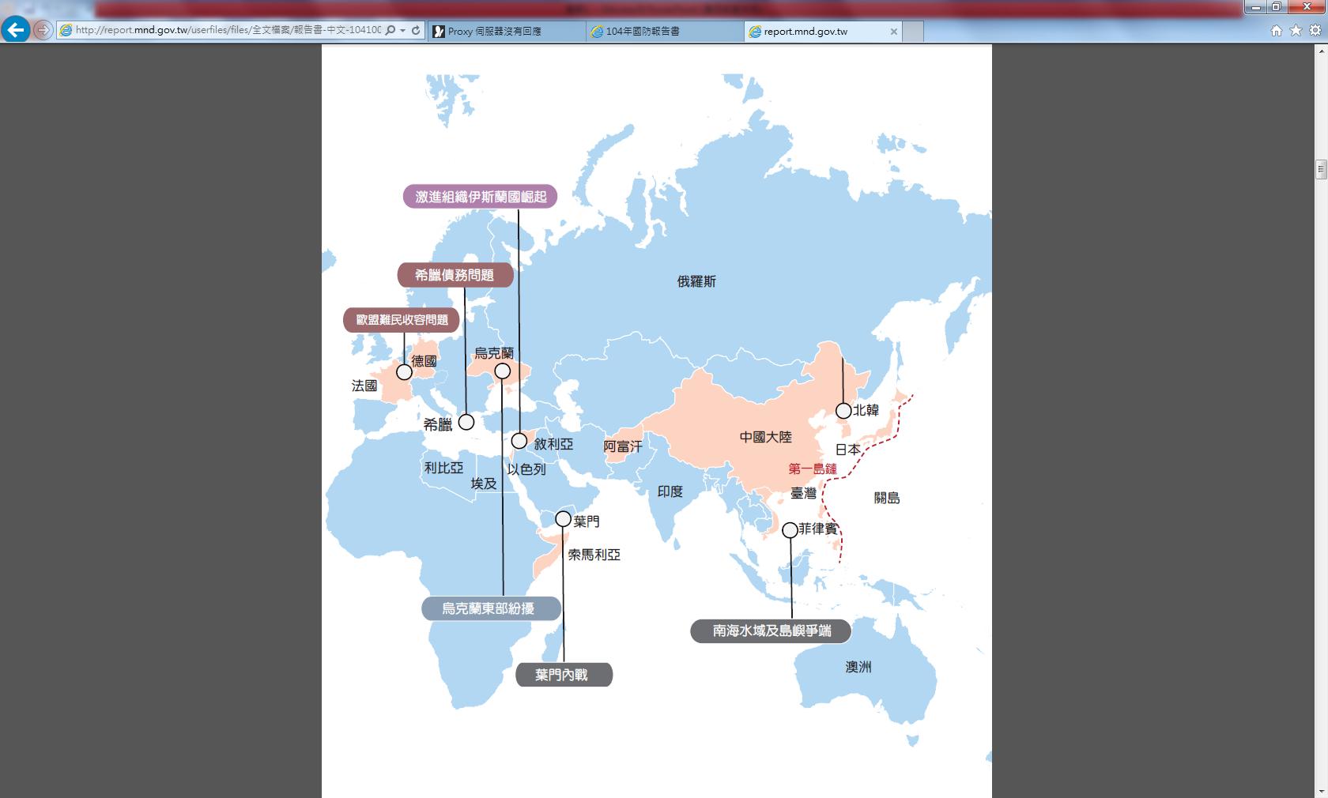

Slide 8
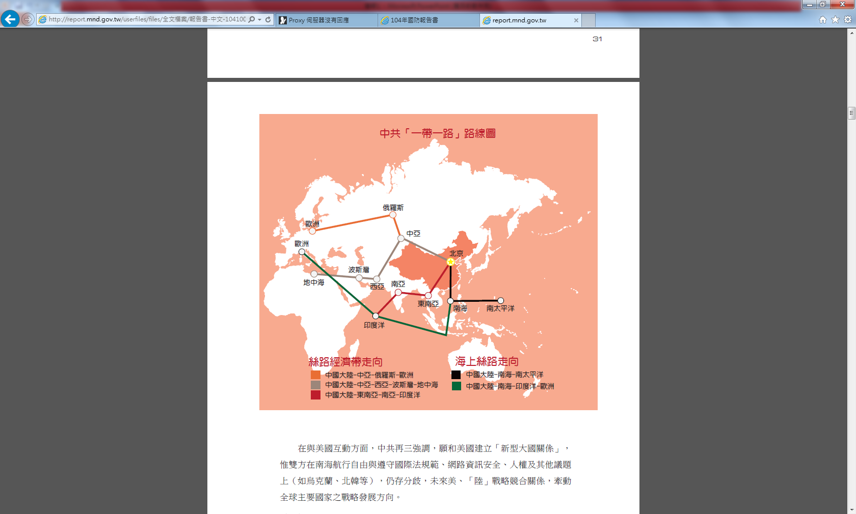

Slide 9
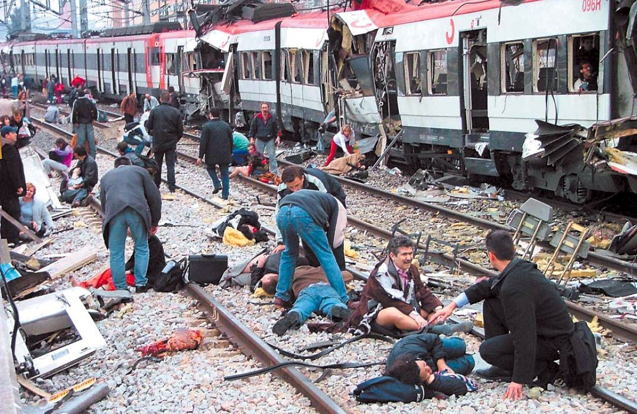
影片收視
共軍的崛起
恐怖攻擊

Slide 10
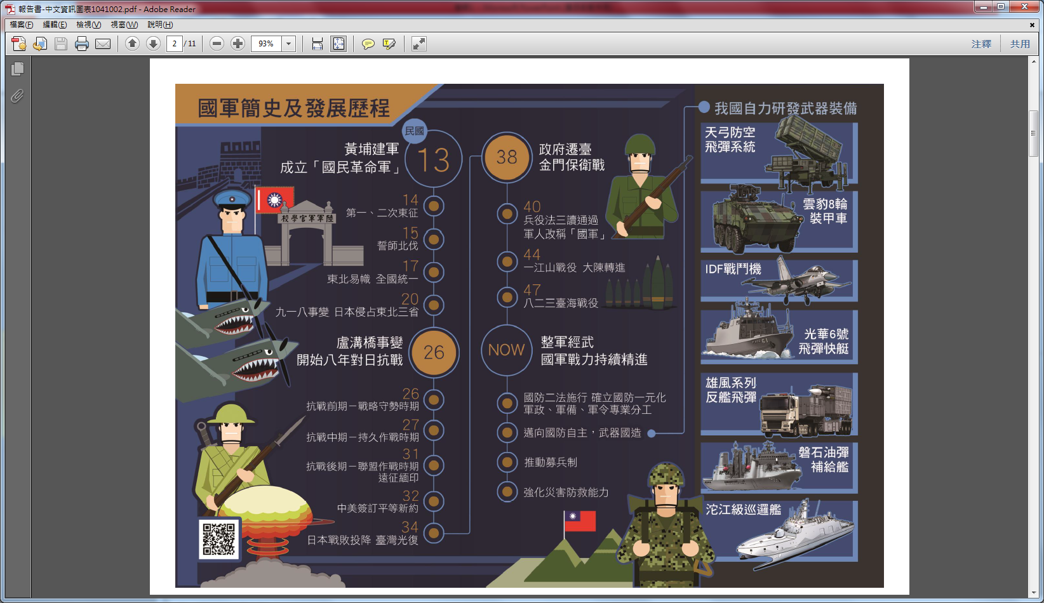

Slide 11
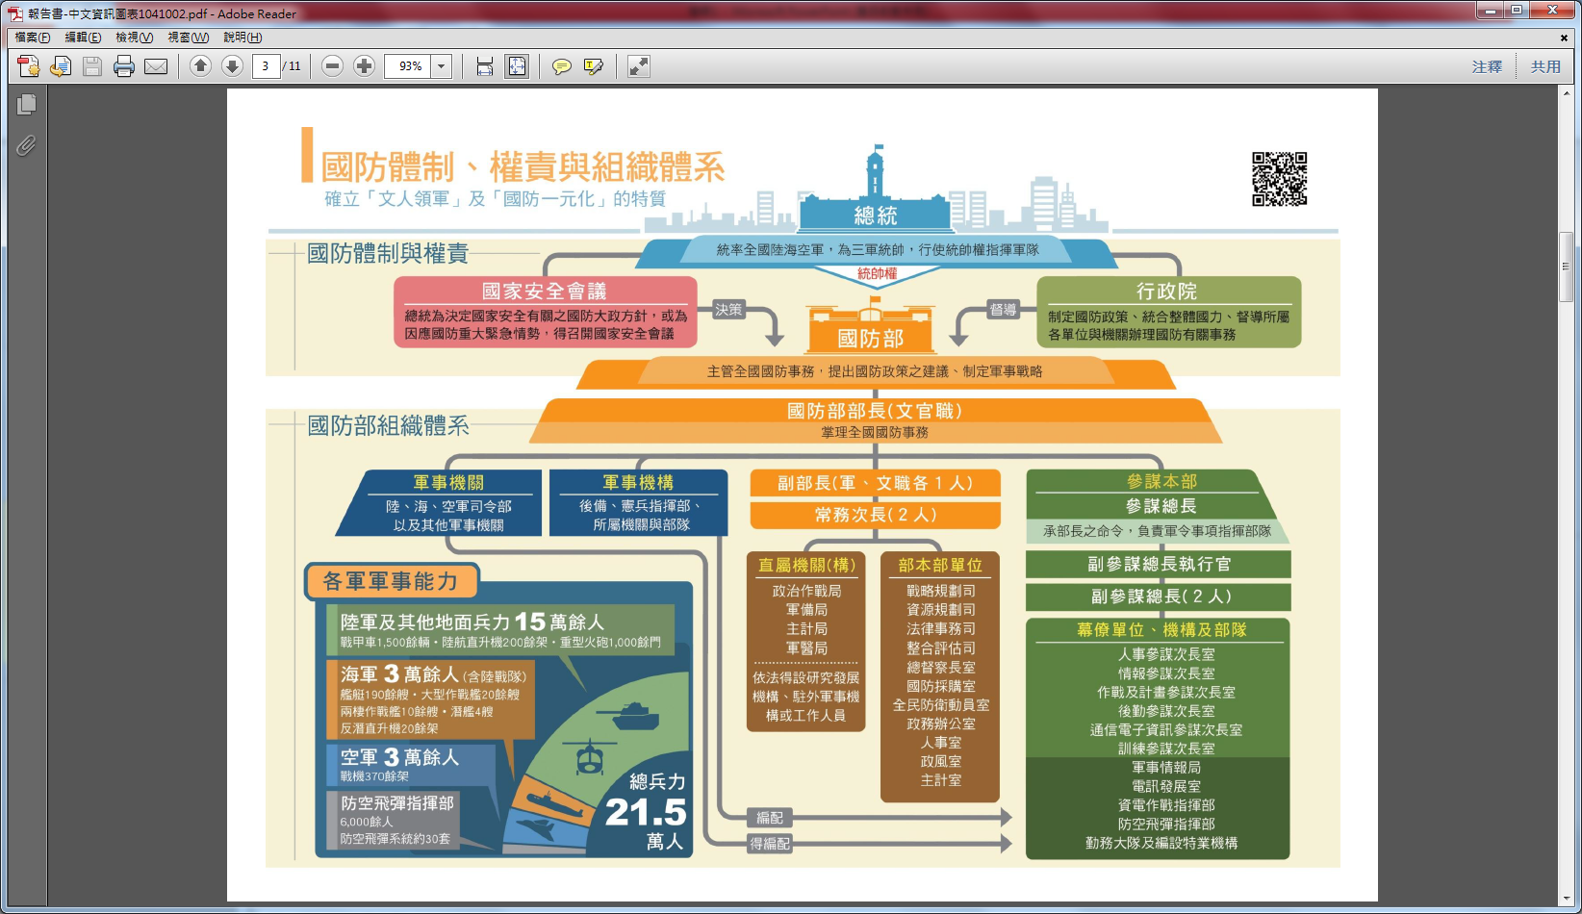

Slide 12


Slide 13
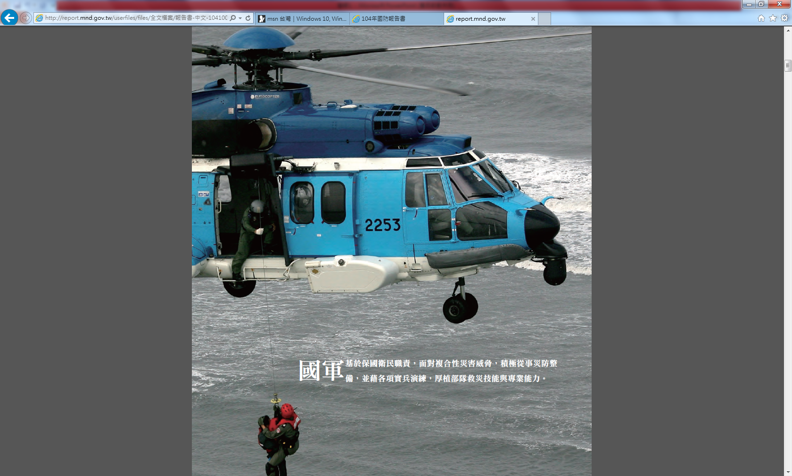

Slide 14
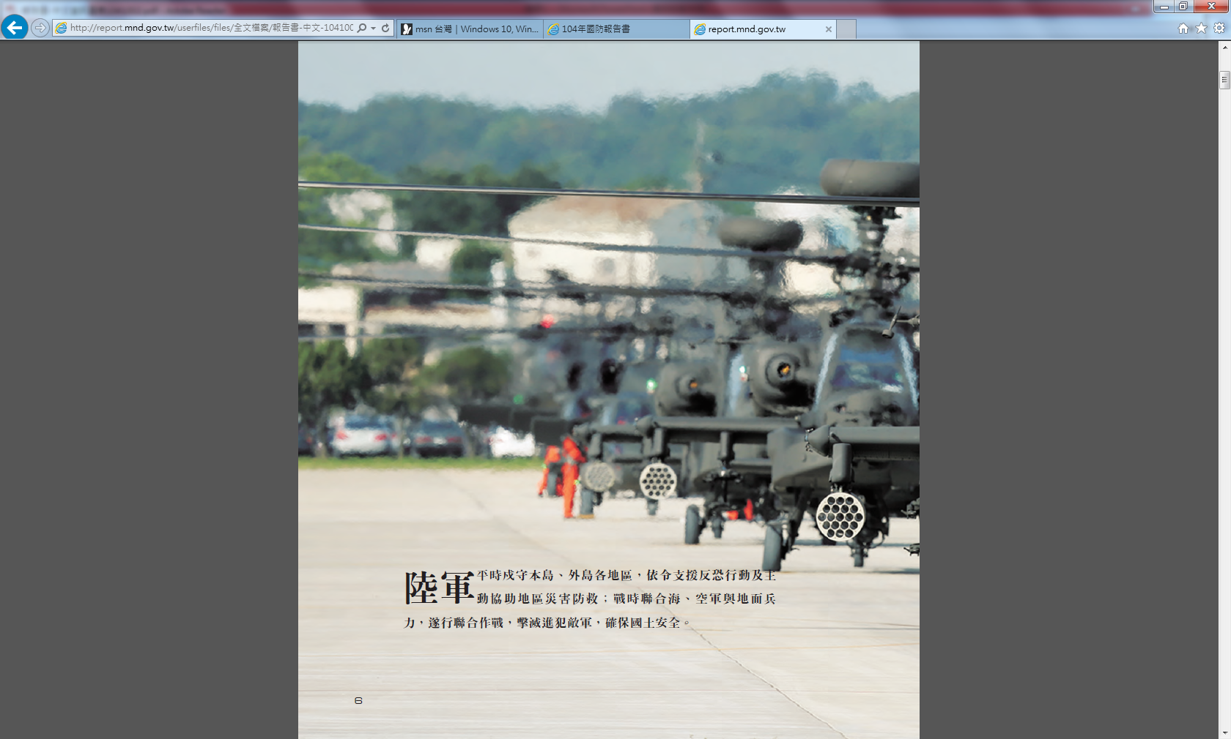

Slide 15


Slide 16
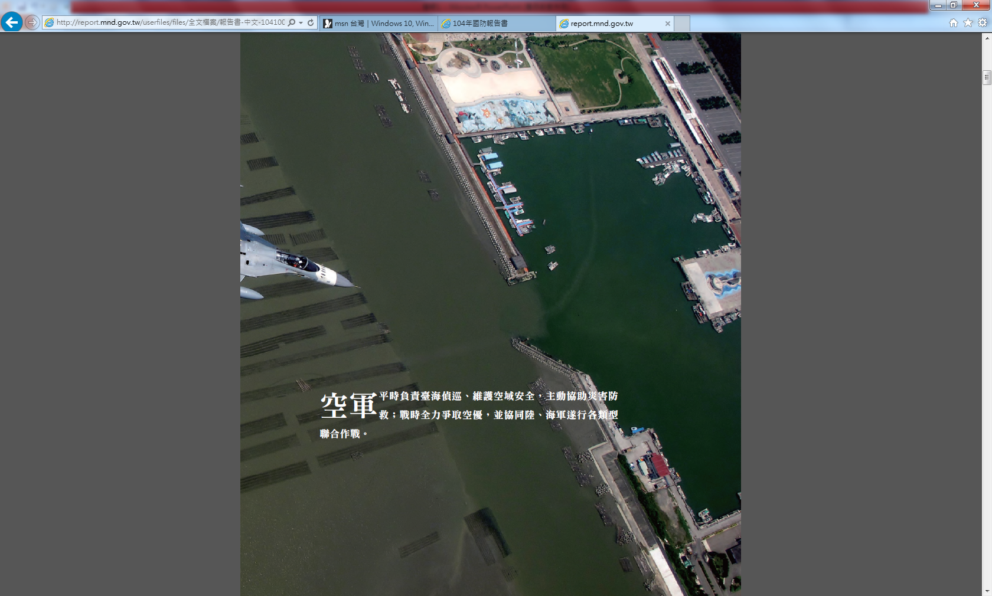

Slide 17
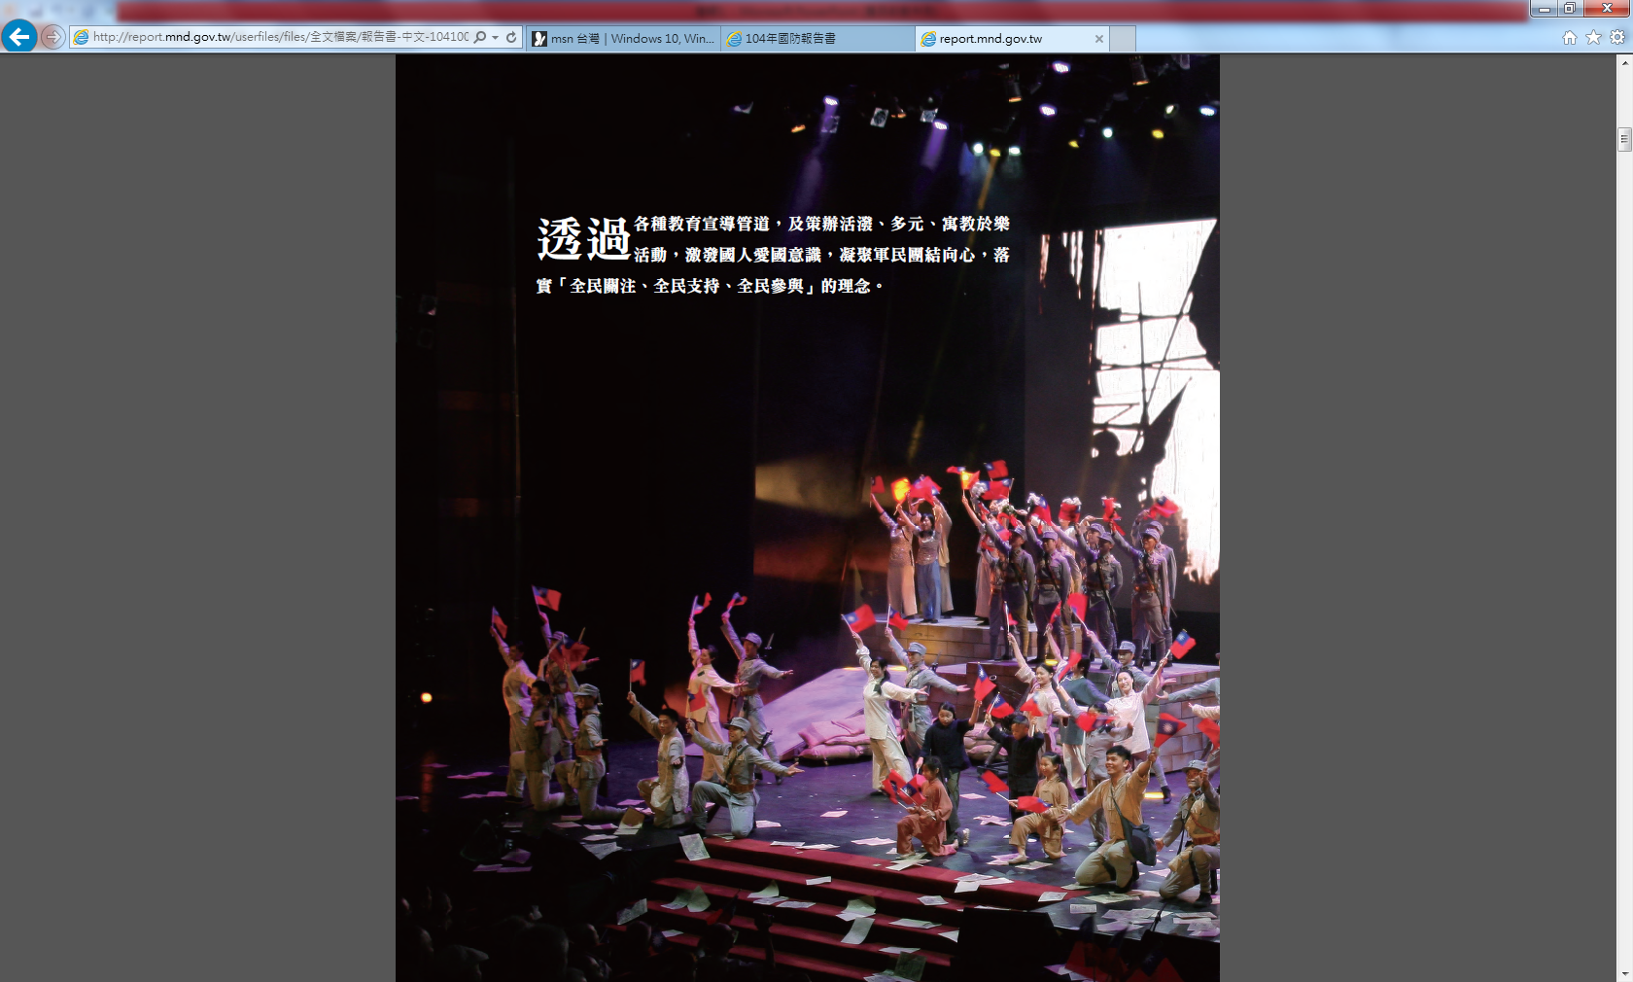

Slide 18
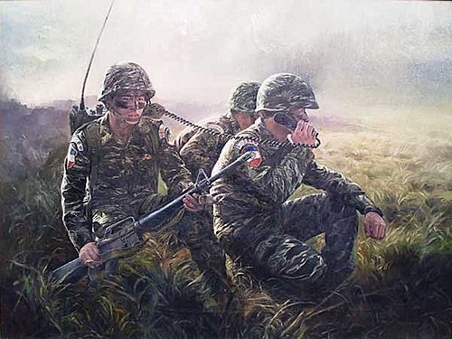
影片收視
陸軍、海軍、空軍
國軍救災紀實

Slide 19
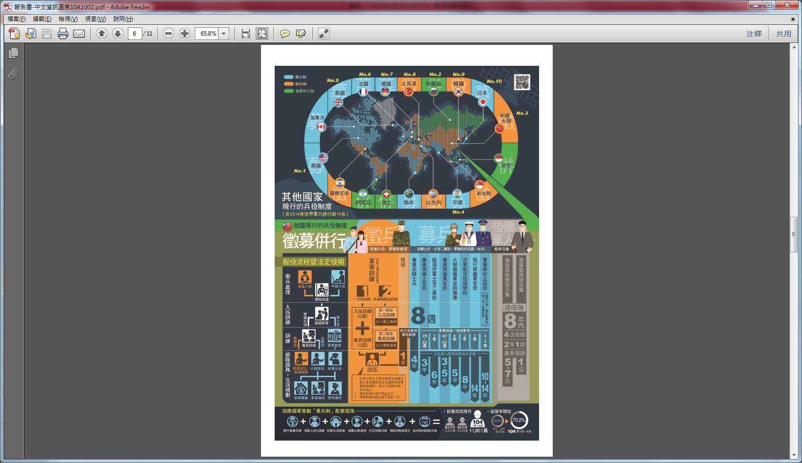

Slide 20
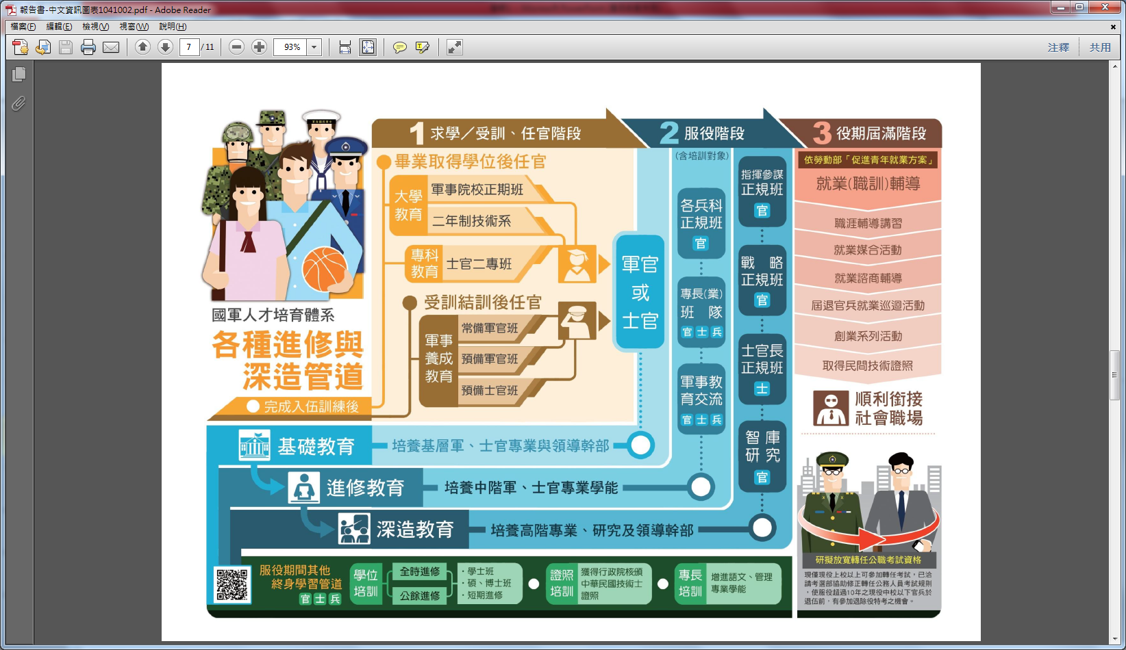

Slide 21
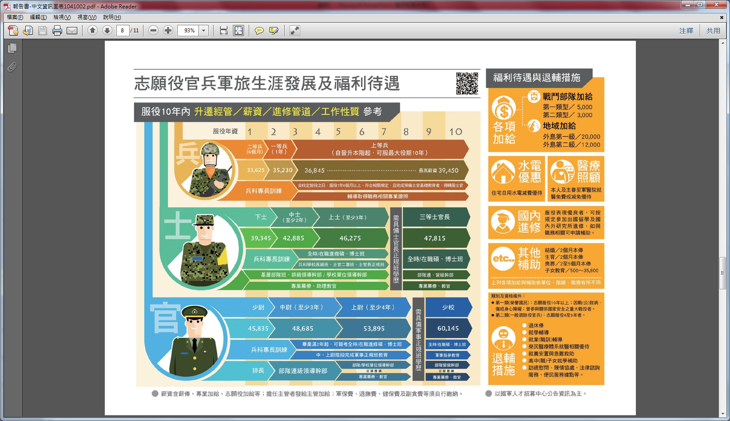

Slide 22


Slide 23
